Slide 1
水瓶外观检测视觉方案（2D）
推动机器视觉无所不在的存在
视觉小百科

Slide 2
目录
项目描述
项目验证
1
2
2
目录
目录
目录
3
配置清单
3
4
逻辑流程
4
评估结果&注意事项
5
6
售后服务

Slide 3

一、项目描述
●产品名称：水瓶
●检测内容：标签瑕疵
●产品材质：塑料
●产品颜色：多种
●检测区域(mm × mm)：120.0 * 100.0
●最大工作距离(mm)：不限制
●最小工作距离(mm)：不限制
●来料方式：传送带
●最小缺陷分辨要求(mm)：0.1
●检测节拍(pcs/min)：120
●检测时产品运动速度(m/s)：10
●工作距离(mm)：199
方案布局图

Slide 4

二、项目验证
参数名称 | 参数值
面阵相机型号 | MV-CH050-10CC
面阵相机类型 | 面阵相机
相机接口类型 | CameraLink
相机像素 | 2432 * 2048
镜头型号 | FA1225A
镜头品牌 | 长步道/CHIOPT
镜头焦距 | 12mm
镜头接口 | C
A(工作距离) = 199mm, B(视野宽度) = 110mm, C(视野长度) = 66mm
视野图

Slide 5

二、项目验证
检测流程

Slide 6

三、配置清单
系
统
构
成

Slide 7
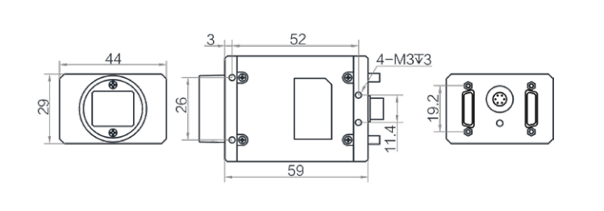
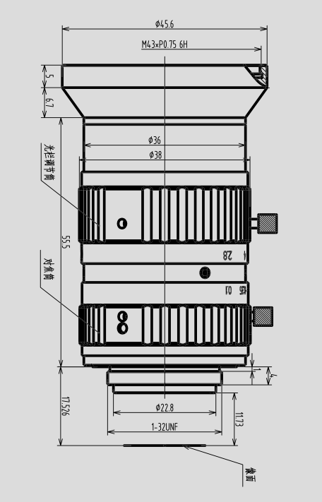
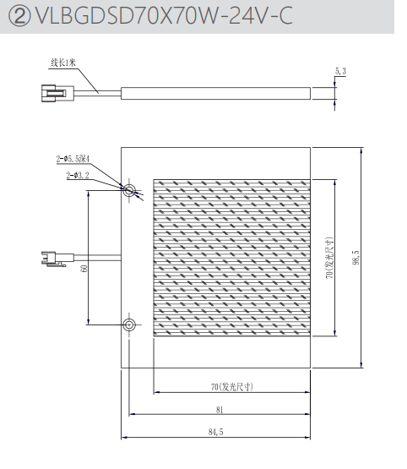
三、配置清单
相机尺寸图
光源尺寸图
镜头尺寸图

Slide 8
三、配置清单
序号 | 名称 | 型号 | 单位 | 数量 | 厂家
1 | 面阵相机 | MV-CH050-10CC | 台 | 4 | 海康威视/hikvision
2 | 镜头 | FA1225A | 个 | 4 | 长步道/CHIOPT
3 | 光源 | VLBGDSD70X70X-24V-C | 个 | 4 | 纬朗/VLight
4 | 工控机 | - | 台 | 1 | -
5 | 显示器 | - | 台 | 1 | -
6 | 软件 | MechMind-DLK | 套 | 1 | 梅卡曼德/MechMind

Slide 9
四、逻辑流程
逻辑流程
├── 图像采集
│ └── 使用工业相机采集水瓶标签区域图像，确保光照均匀且无反光干扰
├── 预处理
│ ├── 截取ROI：框选标签区域（120*100mm范围）
│ └── 调整亮度/对比度：增强标签与背景的明暗差异
├── 标签瑕疵检测
│ ├── 数据准备
│ │ ├── 导入OK/NG图像数据（包含多种颜色水瓶的正常标签和各类瑕疵样本）
│ │ └── 使用多边形工具标注缺陷区域（污渍、气泡、划痕等）
│ ├── 模型训练
│ │ ├── 创建多类别（如：污渍、气泡、划痕）
│ │ ├── 启用数据增强（旋转±5°、缩放±10%、亮度±10%）
│ │ └── 设置输入尺寸为1024*768（确保0.1mm缺陷可识别）
│ ├── 模型验证
│ │ ├── 观察精度曲线和损失曲线
│ │ └── 调整缺陷度阈值（OK: 0.1，NG: 0.9）
│ └── 导出模型至Mech-DLK SDK
├── 结果处理
│ ├── 输出缺陷类型及位置坐标
│ └── 根据阈值判定OK/NG结果
└── 通信处理
└── 通过TCP/IP协议将检测结果发送至PLC控制系统

Slide 10
五、评估结果&注意事项
05 评估结果 & 注意事项
现场环境
相机安装
物料一致性
风险点：环境光线干扰导致标签反光或暗区
解决方案：采用中孔背光源实现均匀照明，消除表面反光
风险点：相机安装角度偏差影响检测区域覆盖
解决方案：通过三维调节支架精确校准相机角度，确保120*100mm检测区域完整入镜
风险点：多颜色水瓶标签色差影响缺陷识别
解决方案：采用HSV色彩空间转换算法，建立动态色差补偿模型

Slide 11

六、售后服务
该设备上线后使用初期，我们会派专人进行全程跟踪；
处理解决可能发生的设备异常；
对现场人员进行培训指导；
设备调试完成后：售后服务一年；
若客户提出设备升级需求，我们会及时为您提供升级新方案。

Slide 12



感谢关注
视频号
抖音
更多信息请访问：www.ytzrtx.com

